Slide 1





Slide 2




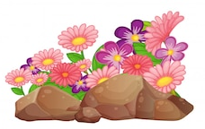

1. Nghe kể chuyện

Slide 3

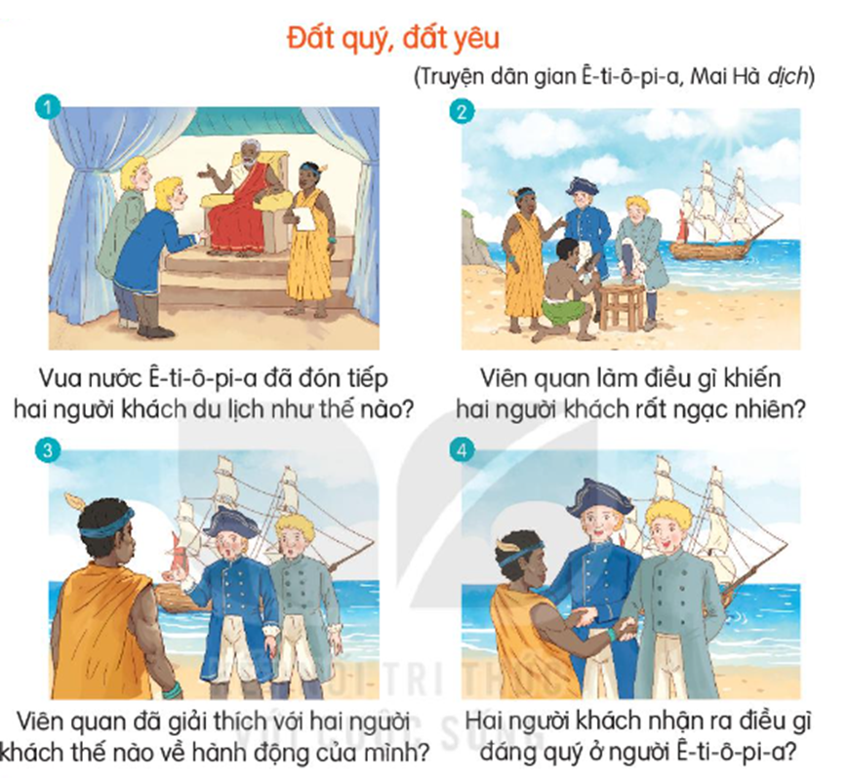



Slide 4

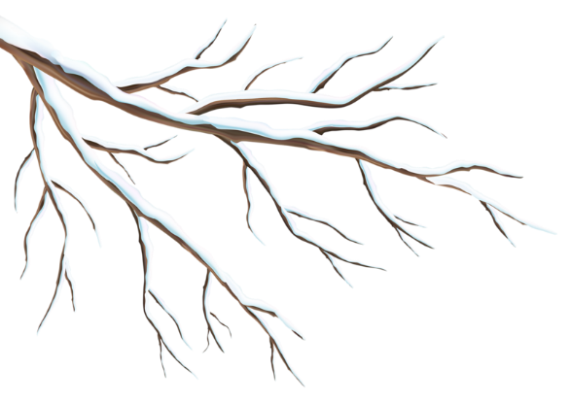

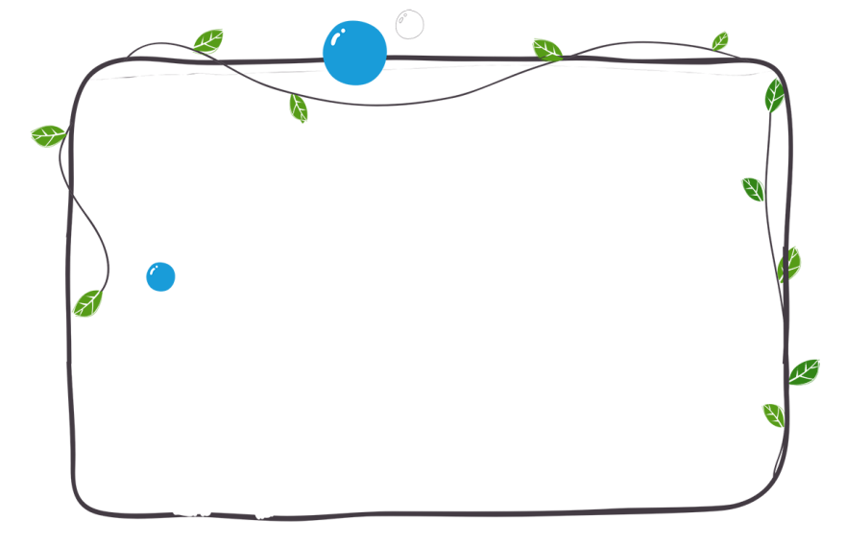
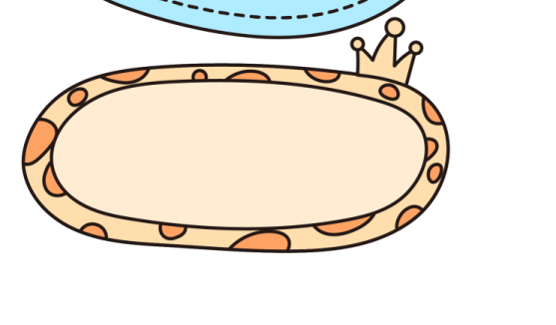


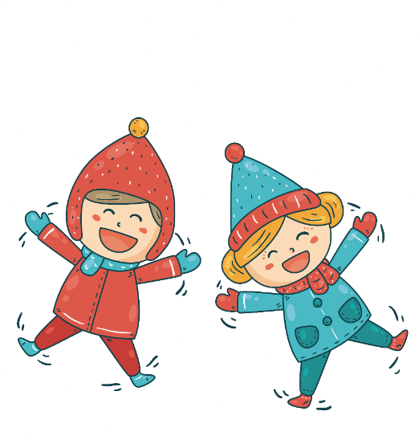
Giáo viên kể chuyện lần 1
Ghi nhớ các tình tiết trong câu chuyện.
Phỏng đoán nội dung câu chuyện.

Slide 5


Slide 6
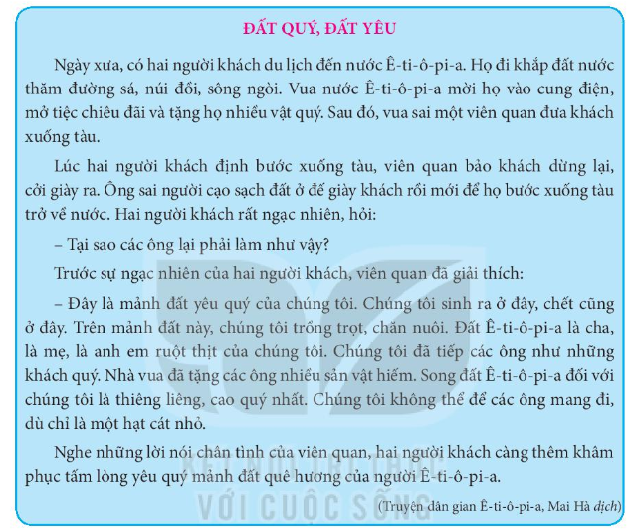
Giáo viên kể chuyện lần 2

Slide 7





Slide 8

Kể từng đoạn câu chuyện theo nhóm

Slide 9

Thi kể từng đoạn
câu chuyện trước lớp

Slide 10
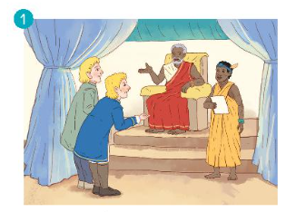
Kể từng đoạn câu chuyện
Ngày xưa, có hai người khách du lịch đến nước Ê-ti-ô-pi-a. Họ đi khắp đất nước thăm đường sá, núi đồi, sông ngòi. Vua nước Ê-ti-ô-pi-a mời họ vào cung điện, mở tiệc chiêu đãi và tặng họ nhiều vật quý. Sau đó vua sai một viên quan đưa khách xuống tàu.

Slide 11
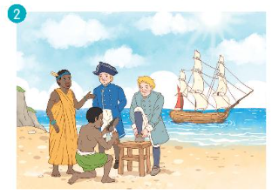
Kể từng đoạn câu chuyện
Lúc hai người khách định bước xuống tàu, viên quan bảo khách dừng lại, cởi giày ra. Ông sai người cạo sạch đất ở đế giày khách rồi mới để họ bước xuống tàu trở về nước

Slide 12
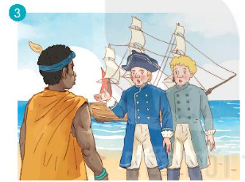
Kể từng đoạn câu chuyện
Hai người khách rất ngạc nhiên, hỏi:
- Tại sao các ông lại phải làm như vậy ?
Viên quan trả lời :
- Đây là mảnh đất yêu quý của chúng tôi. Chúng tôi sinh ra ở đây, chết cũng ở đây. Trên mảnh đất này, chúng tôi trồng trọt, chăn nuôi. Đất Ê-ti-ô-pi-a là cha, là mẹ, là anh em ruột thịt của chúng tôi. Chúng tôi đã tiếp các ông như những khách quý. Nhà vua đã tặng các ông nhiều sản vật hiếm. Song đất Ê-ti-ô-pi-a đối với chúng tôi là thiêng liêng, cao quý nhất. Chúng tôi không thể để các ông mang đi, dù chỉ là một hạt cát nhỏ.

Slide 13
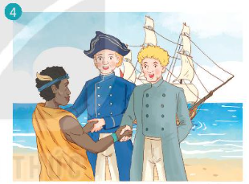
Kể từng đoạn câu chuyện
Nghe những lời nói chân tình của viên quan, hai người khách càng thêm khâm phục tấm lòng yêu quý mảnh đất quê hương của người Ê- ti- ô- pi-a.

Slide 14





Trình bày
trước lớp

Slide 15

Câu chuyện “Đất quý, đất yêu” nói về điều gì?
Câu chuyện nói lên tình cảm yêu quý và trân trọng của người Ê-ti-ô-pi-a đối với mảnh đất quê hương của mình.

Slide 16




